Slide 1
Top 10 Länder nach Anzahl neuer COVID-19-Fälle
157.973.438 Fälle (+1,5% im Vergleich zu Vorwoche)
3.288.455 Todesfälle (2,1%)
Land | Fälle kumulativ | Neue Fälle (7T) | Veränderung % (7T) | 7T-Inzidenz/ 100.000 Ew | R (7T) | CFR % | Trend | Mind. eine Dosis* | Vollst. Geimpft*
Indien | 22.662.575 | 2.736.971 | +4.77 | 198,33 | 1,06 | 1,1 | ▲ | 9,8% | 2,6%
Brasilien | 15.145.879 | 419.904 | +0.51 | 197,55 | 1 | 2,8 | ▲ | 15,1% | 7,2%
USA | 32.334.764 | 287.286 | -15.26 | 86,79 | 0,9 | 1,8 | ▼ | 45,7% | 34,5%
Türkei | 5.031.332 | 155.944 | -36.46 | 184,9 | 0,73 | 0,9 | ▼ | 17,3% | 12,3%
Argentinien | 3.136.158 | 142.293 | -3.85 | 314,84 | 0,93 | 2,1 | ▼ | 17,1% | 3,1%
Frankreich | 5.685.421 | 121.727 | -19.23 | 187,16 | 0,81 | 1,9 | ▼ | 26,4% | 11,7%
Iran | 2.654.811 | 119.956 | -13.48 | 142,82 | 0,92 | 2,8 | ▼ | 1,5% | 0,3%
Kolumbien | 2.985.536 | 107.790 | -10.53 | 211,84 | 0,95 | 2,6 | ▼ | 7,6% | 4,4%
Deutschland | 3.527.251 | 101.269 | -20.04 | 121,77 | 0,87 | 2,4 | ▼ | 32,6% | 9,3%
Italien | 4.111.210 | 66.448 | -19.05 | 111,41 | 0,87 | 23,9 | ▼ | 28,3% | 12,5%
Quelle: WHO, Stand: 10.05.2021; *https://ourworldindata.org/covid-vaccinations, 11.05.2021

Slide 2
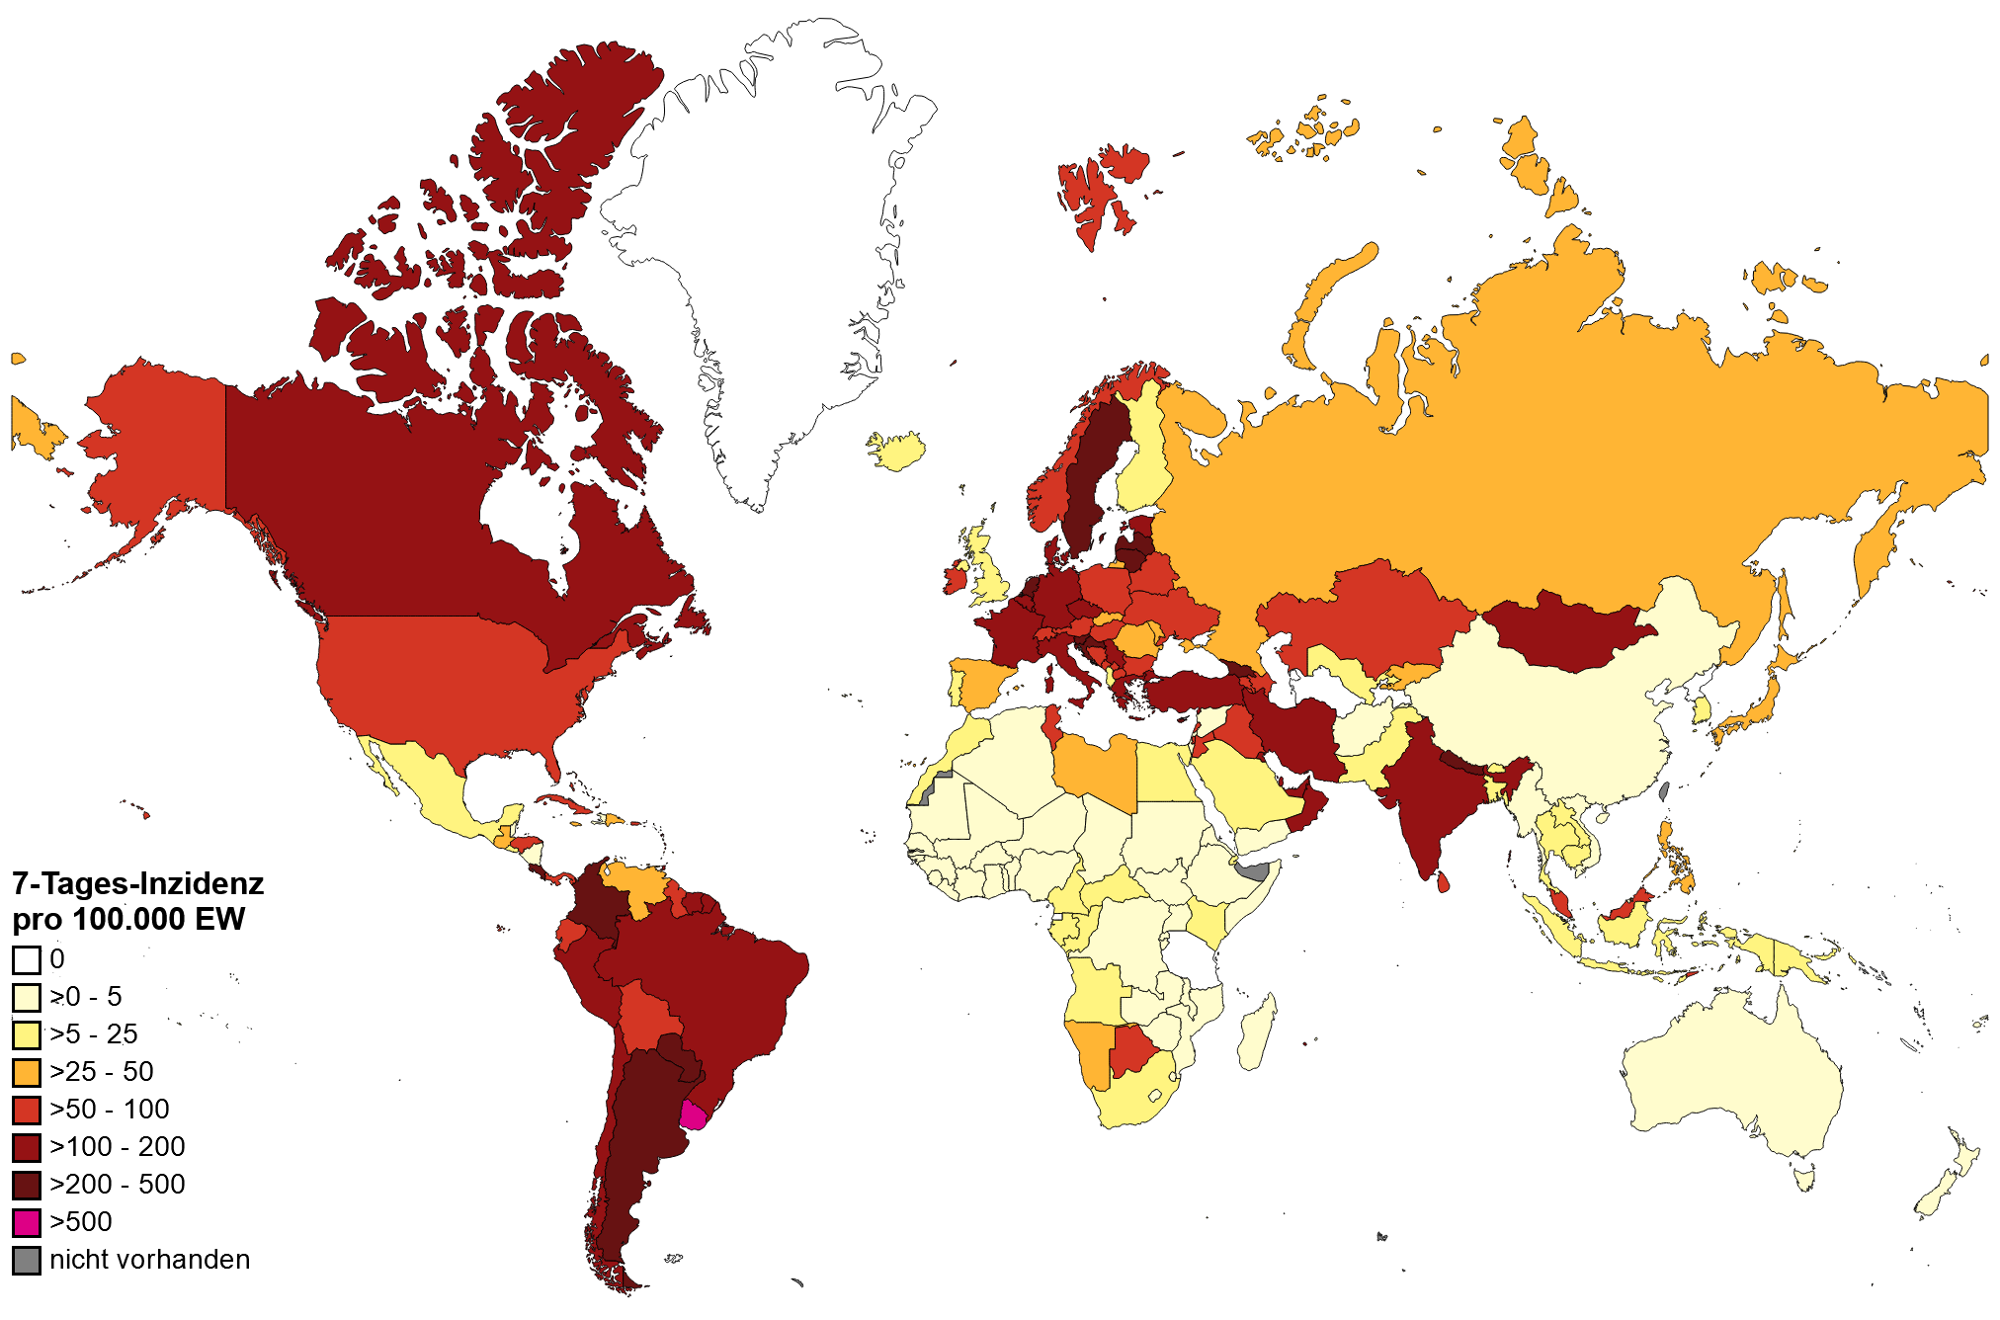
7-Tages-Inzidenz pro 100.000 Einwohner weltweit
Quelle: WHO, Stand: 10.05.2021
Notes:
93 Länder mit 7-Tages-Inzidenz > 50 Neuinfektionen / 100.000EW
19 Länder > 200 Neuinfektionen / 100.000 EW

Slide 3
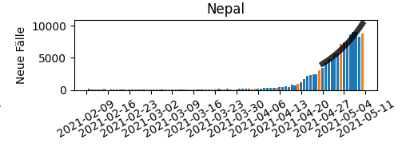
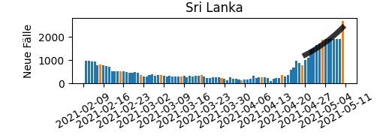
Nepal
394667 Fälle (WHO 10.05.2021)
  3.720 Todesfälle (Fallsterblichkeit: 0,9%)
7T-Inzidenz: 201 /100.000 Ew.
  Fälle 7T: 58637 (+63,3%)
  R eff 7T: 1,50
7,2% 1. Impfdosis | 1,2% vollständig geimpft
Nachweis von B.1.1.7 und B.1.617 (einschließlich B.1.617.2)
Sri Lanka
125.906 Fälle (WHO 10.05.2021)
  230.168 Todesfälle (Fallsterblichkeit: 1,1%)
7T-Inzidenz: 66,1 /100.000 Ew.
  Fälle 7T: 14.153 (+36,4%)
  R eff 7T: 1,46
4,3% 1. Impfdosis |0,9% vollständig geimpft
Nachweis von B.1.617 in Reiserückkehrern (Quarantänehotel in Colombo)
Notes:
Sri Lanka: https://timesofindia.indiatimes.com/world/south-asia/covid-19-indian-variant-spreads-to-neighbouring-countries-detected-in-sri-lanka-bangladesh/articleshow/82482702.cms; 08.05.2021
Nepal: https://www.dw.com/de/nepal-versinkt-im-corona-chaos/a-57493774

Slide 4
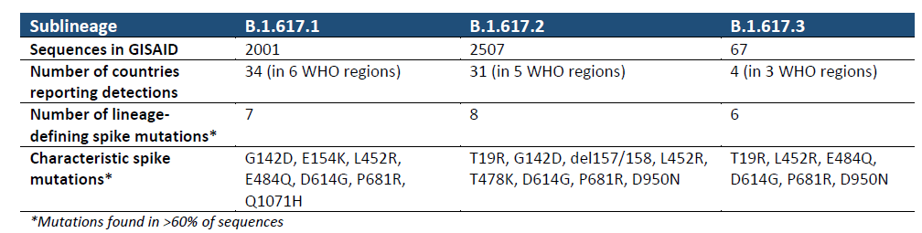
SARS-CoV-2 VOC: Linie B.1.617
Virusvarianten-Risikogebiete: Indien
Unter Beobachtung: UK, Bangladesch, Sri Lanka, Nepal
Quelle: WHO Sitrep vom 11.05.2021

Slide 5
BACK-UP

Slide 6
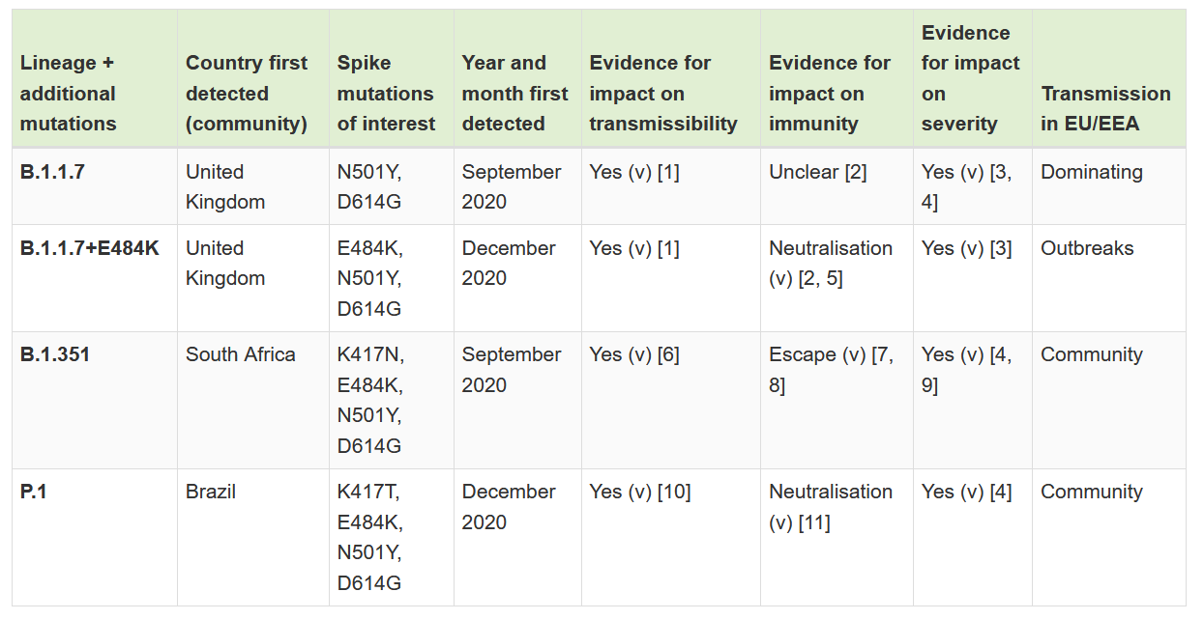
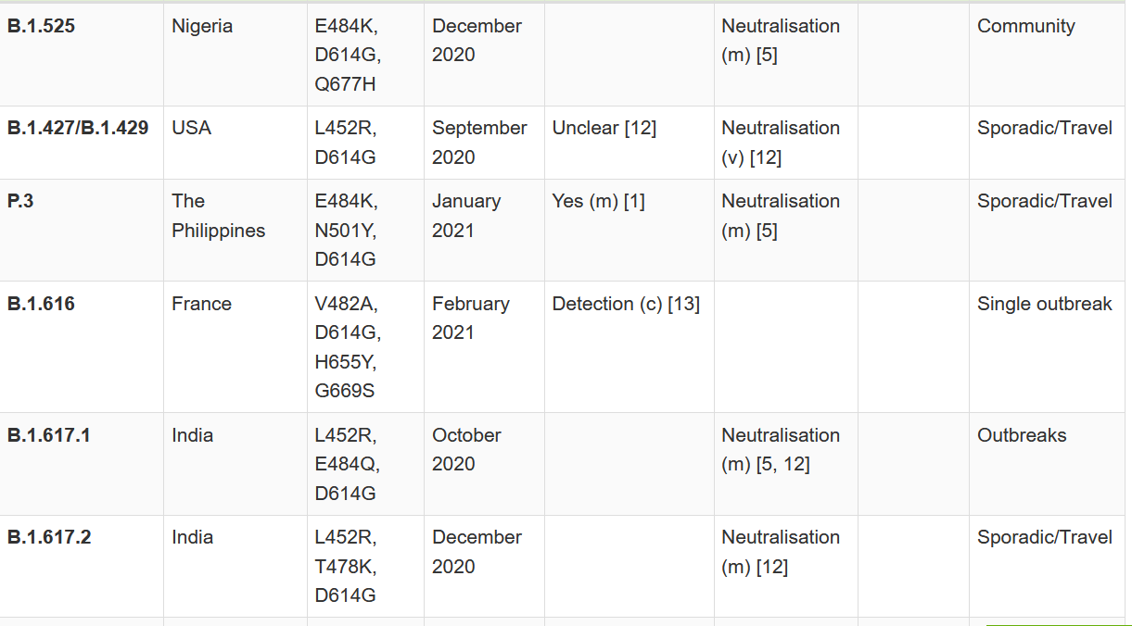
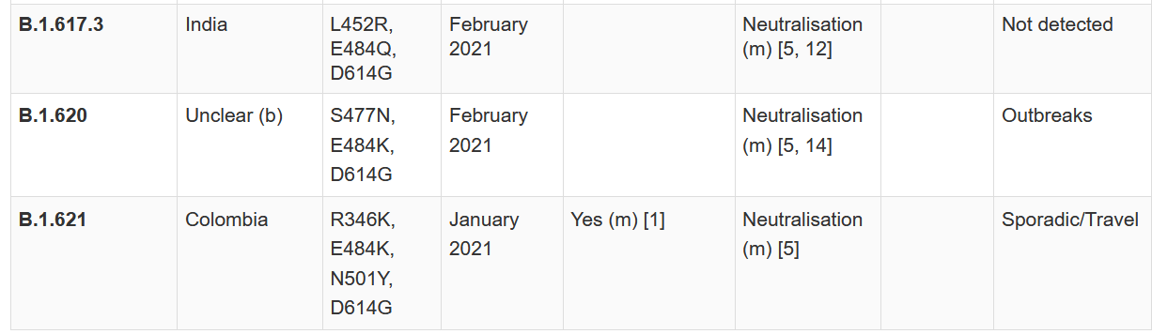
SARS-CoV-2 variants of concern (ECDC, 06.05.2021)
4 Variants of concern (VOC)
8 Variants of interest (VOI)
17 variants under monitoring
Notes:
https://www.ecdc.europa.eu/en/covid-19/variants-concern

